Slide 1
CHÀO MỪNG CÁC EM ĐẾN VỚITIẾT HỌC NGÀY HÔM NAY

Slide 2
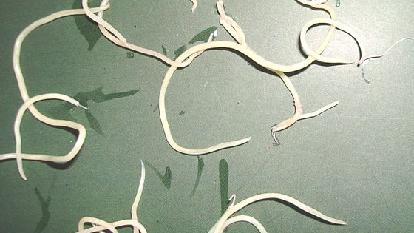
NGÀNH GIUN TRÒN Tiết 13_ Bài 13: GIUN ĐŨA
This Photo by Unknown author is licensed under CC BY-SA.

Slide 3
MỤC TIÊU
1. Trình bày được khái niệm về ngành Giun tròn, đặc điểm chính của ngành Giun tròn.
2. Mô tả được hình thái, cấu tạo và các đặc điểm sinh lí của Giun đũa.
3. Trình bày được cơ chế lây bệnh giun và cách phòng tránh Giun đũa.

Slide 4
Nội dung
I. Cấu tạo, di chuyển và dinh dưỡng
của Giun đũa
II. Vòng đời của Giun đũa
III. Tác hại và cách phòng tránh Giun đũa

Slide 5
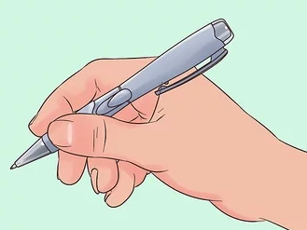
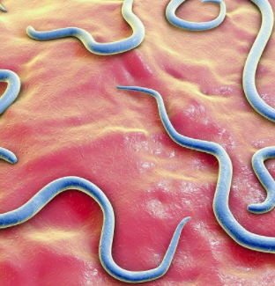
NGÀNH GIUN TRÒN
- Là ngành động vật không xương sống
- Cơ thể tròn, tiết diện ngang
- Bắt đầu có khoang cơ thể chưa chính thức và ống tiêu hóa phân hóa.
- Sống trong nước, đất ẩm và ký sinh ở cơ thể động thực vật

Slide 6
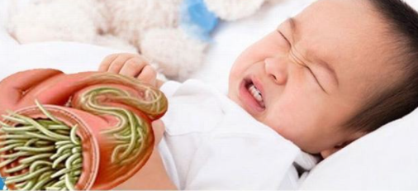
Gây tác hại gì cho cơ thể vật chủ?
Tiết 13_ Bài 13: GIUN ĐŨA​
Giun đũa sống ở đâu?
Nơi sống: trong ruột non người
Tác hại: gây đau bụng, tắc ruột, tắc ống mật.

Slide 7
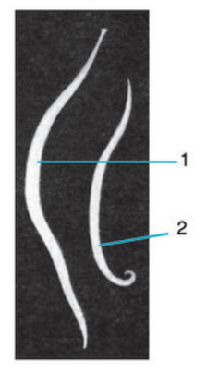
I. Cấu tạo, di chuyển và dinh dưỡng của Giun Đũa 1. Cấu tạo ngoài
Trình bày cấu tạo ngoài của Giun đũa?
- Cơ thể hình trụ, thuôn 2 đầu, dài bằng chiếc đũa (dài khoảng 25cm) : giun cái (to, dài), giun đực (nhỏ, ngắn, đuôi cong)
- Có vỏ cuticun bao bọc bên ngoài
--> giun không bị tiêu hủy bởi các dịch tiêu hóa trong ruột non người.
Giun đũa cái
Giun đũa đực

Slide 8
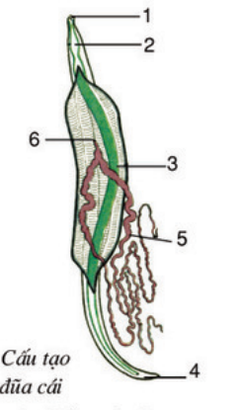
Trình bày cấu tạo trong của Giun đũa cái?
Xem đoạn video sau đây và cho biết Giun đũa di chuyển như thế nào??
2. Cấu tạo trong và di chuyển
- Thành cơ thể có lớp biểu bì và lớp cơ dọc phát triển.
- Có khoang cơ thể chưa chính thức
- Ống tiêu hóa phân hóa:lỗ miệng, ruột thẳng, hậu môn.
- Chỉ có cơ dọc phát triển nên di chuyển hạn chế --> thích hợp với chui rúc trong môi trường kí sinh)
Miệng
- Cơ thể hình trụ, thuôn 2 đầu, dài bằng chiếc đũa (dài 25cm) : giun cái (to, dài), giun đực (nhỏ, ngắn, đuôi cong)
- Có vỏ cuticun bao bọc bên ngoài --> Giun không bị tiêu hủy bởi các dịch tiêu hóa trong ruột non người.
Hầu
Lỗ sinh dục cái
Ruột
Tuyến sinh dục
Hậu môn
Giun đũa cái
Giun đũa di chuyển trong trong tá tràng
Notes:
https://www.youtube.com/watch?v=AZr36qP14p4
Giun đũa di chuyển trong trong tá tràng

Slide 9
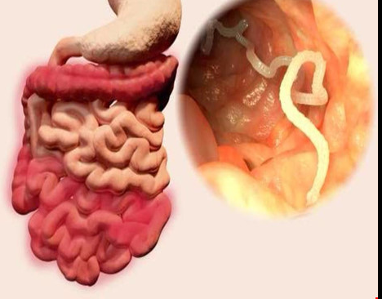
Nghiên cứu Sgk/48, giun Đũa dinh dưỡng như thế nào?
2. Cấu tạo trong và di chuyển
- Thành cơ thể có lớp biểu bì và lớp cơ dọc phát triển.
- Có khoang cơ thể chưa chính thức
- Ống tiêu hóa phân hóa: lỗ miệng, ruột thẳng, hậu môn.
- Chỉ có cơ dọc phát triển nên di chuyển hạn chế --> thích hợp với chui rúc trong môi trường kí sinh)
3. Dinh dưỡng
- Thức ăn đi một chiều qua ruột thẳng và hậu môn nên tốc độ tiêu hóa cao.
- Thức ăn --> miệng --> hầu -->ruột thẳng --> hậu môn.
2. Cấu tạo trong và di chuyển
- Thành cơ thể có lớp biểu bì và lớp cơ dọc phát triển.
- Có khoang cơ thể chưa chính thức
- Ống tiêu hóa phân hóa:lỗ miệng, ruột thẳng, hậu môn.
- Chỉ có cơ dọc phát triển nên di chuyển hạn chế --> thích hợp với chui rúc trong môi trường kí sinh)

Slide 10
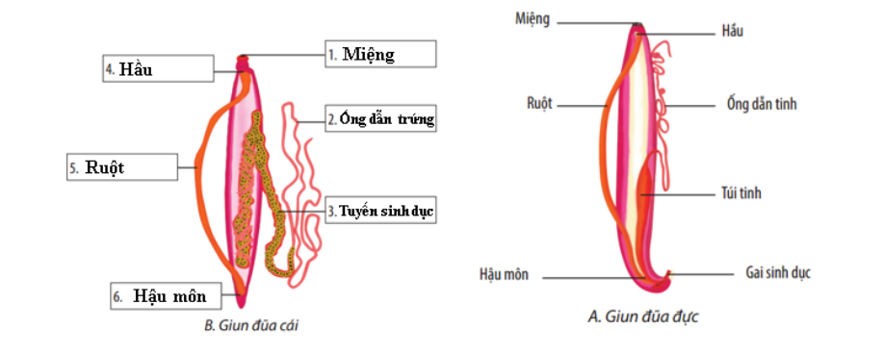
Em có nhận xét gì về cơ quan sinh dục của Giun đũa đực và Giun đũa cái?
II. Sinh sản
1. Cơ quan sinh sản
- Cơ quan sinh dục dạng ống dài, giun Đũa phân tính ( cái: 2 ống, đực: 1 ống)
- Thụ tinh trong, đẻ nhiều trứng

Slide 11
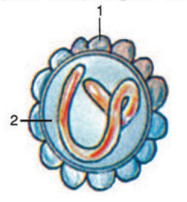
Nghiên cứu SGK/ 48, em hãy trình bày vòng đời của giun Đũa?
Vỏ
Đường di chuyển của ấu trùng
Tế bào trứng mang ấu trùng
Trứng
Nơi ký sinh của giun trưởng thành
Trứng
Trứng giun
Vòng đời giun Đũa ở cơ thể người

Slide 12
Xem đoạn video sau, trình bày vòng đời giun đũa?
Notes:
https://www.youtube.com/watch?v=DrjR7SA_hro

Slide 13
2. Vòng đời giun đũa
Vòng đời giun Đũa ở cơ thể người
Giun trưởng thành (ruột non)
Trứng
Đường di chuyển của ấu trùng
Máu, tim, gan, phổi
Thức ăn bẩn
Nơi ký sinh của giun trưởng thành
Ấu trùng
(ruột non)
Ấu trùng (trong trứng)
Trứng

Slide 14
Biện pháp phòng chống giun Đũa
- Giữ vệ sinh cá nhân và môi trường sống
- Tẩy giun định kỳ
Ăn chính, uống sôi
Không dùng phân tươi bón ruộng
Xử lí tốt phân người và động vật

Slide 15
HƯỚNG DẪN VỀ NHÀ
- Chép đầy đủ nội dung ghi vào vở học (lms.vnedu.vn)
- Học bài 13
Hoàn thành bài tự học "Bài 14: Đa dạng ngành Giun tròn" đúng hạn (14h:00 thứ 6 hàng tuần) --> Chép nội dung vào vở học đã được sửa vào thứ 7 --> Sau đó học bài.

